Slide 1
Tecnologia Web II Exercício
Semana 3 – Introdução ao PHP
Aula 1: Introdução ao PHP e Ambiente de desenvolvimento.
Aula 2: Noções básicas de programação PHP: Variáveis e constantes. Exercícios.

Slide 2
PROFESSORES
CONTEÚDO
Esta aula tem como objetivo apresentar o ambiente de desenvolvimento em PHP: XAMPP.
REFERÊNCIAS
Ana Grasieli
FABIANA ARANTES S MATHEUS
MARIA AMÉLIA ELISEO
NIEDERAUER, J., Desenvolvendo Websites com PHP. Novatec, 2 ed., 2011.
http://www.w3schools.com/
http://www.php.net
http://www.phpbrasil.com
*As notas de aula são material de apoio para estudo, de autoria dos professores da disciplina.

Slide 3

Ambiente PHP - XAMPP
XAMPP: Cross-Platform, Apache, MySQL, PHP e Perl
X = Cross-Platform = Múltipla plataforma (Windows, Linux, Solaris, Mac OS X)

Slide 4
Inicializar o XAMPP - Windows
Menu Iniciar -> XAMPP -> xampp_start.exe
Apache – Servidor Web - PHP
MySQL – Servidor de Banco de Dados
FileZilla – Servidor de Transferência de Arquivos (tipo FTP).
Mercury – Servidor de E-mail
Tomcat – Servidor JSP (para Java)

Slide 5
Ambiente PHP - XAMPP
Portas default:
80 (HTTP), 443 (SSL) e 3306 (MySQL)
Nem sempre estão disponíveis
Portas que utilizaremos no Lab
8081 (HTTP), 4430 (SSL) e 3308 (MySQL)

Slide 6
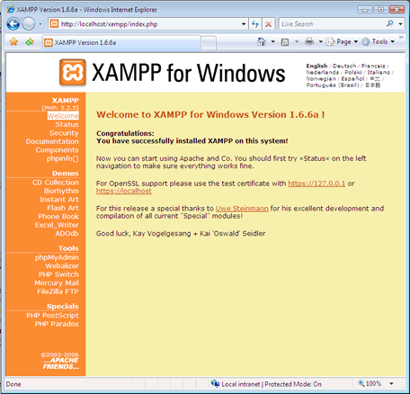
Inicializar e Testar o XAMPP
Menu Iniciar -> XAMPP -> xampp_start.exe
Menu Iniciar -> XAMPP -> xampp-control.exe
No navegador, acessar
http:\\127.0.0.1:8081 ou
http:\\localhost:8081

Slide 7
Escrevendo o código PHP e executando
1) Certifique-se ter inicializado o XAMPP.
2) Menu Iniciar -> XAMPP -> htdocs .
Os códigos php devem ser armazenados nesta pasta.
3) Abra um Editor de Texto (Bloco de Notas) e digite o código abaixo.
Lembre-se: ao digitar o código, você está fixando a sintaxe. Utilizar o Bloco de Notas é ótimo para aprender a sintaxe.

Slide 8
Escrevendo o código PHP e executando
<html>
<head>
<meta charset="utf-8">
<title> Meu Primeiro Programa em PHP</title>
</head>
<body>
<?php echo "Olá PHP!!!" ; ?>
</body>
</html>

Slide 9
Escrevendo o código PHP e executando
4) Crie uma pasta chamada laboratorio na pasta do htdocs
5) Salve o arquivo como exercicio1.php na pasta laboratorio
6) Acesse o servidor no navegador (Chrome, Opera, Safari, IE, ...) e digite:
http://127.0.0.1:8081\laboratorio\exercicio1.php ou http://localhost:8081\laboratorio\exercicio1.php
7) Clique com botão direito, e, em seguida, “Exibir Código-Fonte”. Nesse código não possui nenhum código PHP, somente HTML.
8) Copie esse código HTML e valide no W3C validator.
http://validator.w3.org/

Slide 10

Próxima aula tem mais!!!!

